Slide 1
第7章 图
7.1 图的基本概念
7.2 存储结构
7.3 图的遍历
7.4 图的连通性
7.5 最短路径
7.6 图的应用

Slide 2
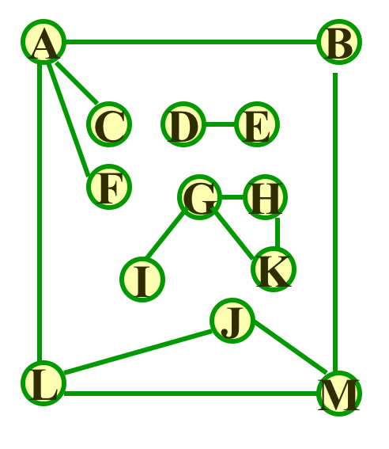
7.4 图的连通性
在无向图中, 若从顶点v₁到顶点v₂有路径, 则称顶点v₁与v₂是连通的。如果图中任意一对顶点都是连通的, 则称此图是连通图。
非连通图的极大连通子图叫做连通分量。
连通图：
强连通图：
在有向图中, 若对于每一对顶点v_{i}和v_{j}, 都存在一条从v_{i}到v_{j}和从v_{j}到v_{i}的路径, 则称此图是强连通图。
生成树：
是一个极小连通子图，它含有图中全部n个顶点，但只有n-1条边。
如果在生成树上添加1条边，必定构成一个环。
若图中有n个顶点，却少于n-1条边，必为非连通图。

Slide 3
连通分量 (Connected component)
当无向图为非连通图时，从图中某一顶点出发，利用深度优先搜索算法或广度优先搜索算法不可能遍历到图中的所有顶点，只能访问到该顶点所在的最大连通子图(连通分量)的所有顶点。
若从无向图的每一个连通分量中的一个顶点出发进行遍历，可求得无向图的所有连通分量。
在算法中，需要对图的每一个顶点进行检测：若已被访问过，则该顶点一定是落在图中已求得的连通分量上；若还未被访问，则从该顶点出发遍历图，可求得图的另一个连通分量。

Slide 4
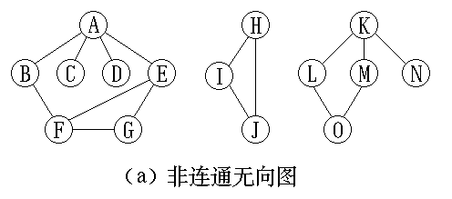
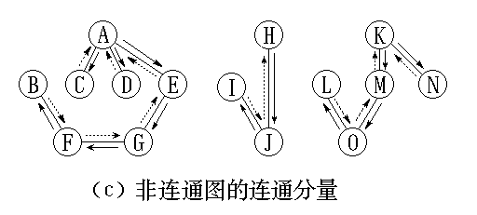
对于非连通的无向图，所有连通分量的生成树组成了非连通图的生成森林。

Slide 5
最小生成树( minimum cost spanning tree )
使用不同的遍历图的方法，可以得到不同的生成树；从不同的顶点出发，也可能得到不同的生成树。
按照生成树的定义，n 个顶点的连通网络的生成树有 n 个顶点、n-1 条边。
构造生成树的准则
  必须只使用该网络中的边来构造生成树；
  必须使用且仅使用 n-1 条边来联结网络中的 n 个顶点；
  不能使用产生回路的边。

Slide 6
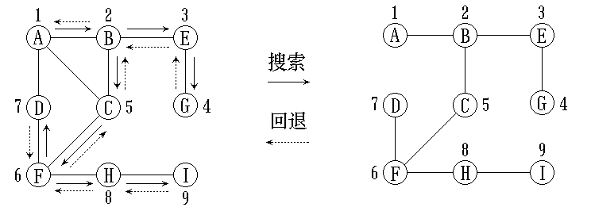
深度优先生成树
深度优先搜索过程

Slide 7
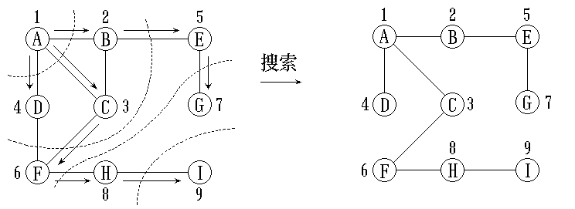
广度优先搜索过程 广度优先生成树

Slide 8
问题：
假设要在 n 个城市之间建立通讯联络网，则连通 n 个城市只需要修建 n-1条线路，如何在最节省经费的前提下建立这个通讯网？

Slide 9
先建立数学模型：
顶点———表示城市，有n个；
边————表示线路，有n–1条；
边的权值—表示线路的经济代价；
连通网——表示n个城市间的通信网。
显然此连通网是一棵生成树！
问题抽象： n个顶点的生成树很多，需要从中选一棵代价最小的生成树，即该树各边的代价之和最小。此树便称为最小生成树MST。
Minimum cost Spanning Tree

Slide 10
讨论：如何求得最小生成树？
最小生成树（MST）的性质如下：
若U集是V的一个非空子集，若(u₀, v₀)是一条最小权值的边，其中u₀∈U，v₀∈V-U；则：(u₀, v₀)必在最小生成树上。
设想一下：先把权值最小的边归入生成树内，逐个递增，舍去回路边，则得到的很可能就是最小生成树！
求MST有多种算法，但最常用的是以下两种：
Prim （普里姆）算法将顶点归并，与边数无关，适于稠密网。
Kruskal （克鲁斯卡尔）算法：将边归并，适于求稀疏网的最小生成树。

Slide 11
普里姆(Prim)算法的基本思想:
取图中任意一个顶点 v 作为生成树的根，之后往生成树上添加新的顶点 w。在添加的顶点 w 和已经在生成树上的顶点v 之间必定存在一条边，并且该边的权值在所有连通顶点 v 和 w 之间的边中取值最小。之后继续往生成树上添加顶点，直至生成树上含有 n 个顶点为止。

Slide 12
例如:
19
a
a
b
b
5
5
12
14
14
c
c
7
18
e
e
8
16
8
16
3
3
g
g
d
d
21
27
21
f
f
所得生成树权值和
= 14+8+3+5+16+21 = 67

Slide 13
一般情况下所添加的顶点应满足下列条件:
在生成树的构造过程中，图中 n 个顶点分属两个集合：已落在生成树上的顶点集 U 和尚未落在生成树上的顶点集V-U ，则应在所有连通U中顶点和V-U中顶点的边中选取权值最小的边。

Slide 14
Prim算法
U
V-U
B
C
D
E
F
TE
{A}
{B,C,D,E,F}
AB
6
AC
1
AD
5
~
∞
~
∞
AC
1
A
A
6
5
{A,C}
{B,D,E,F}
CB
5
AD
5
CE
6
CF
4
CF
4
1
B
1
B
D
5
D
5
5
{A,C,F}
{B,D,E}
CB
5
FD
2
CE
6
FD
2
C
C
2
3
2
3
6
4
4
{A,C,F,D}
{B,E}
CB
5
CE
6
CB
5
E
6
F
E
F
{A,C,F,D,B}
{E}
BE
3
BE
3
{A,C,F,D,B,E}
{}

Slide 15
设置一个辅助数组，对当前V－U集中的每个顶点，记录和顶点集U中顶点相连接的代价最小的边：
struct {
VertexType adjvex; // U集中的顶点序号
VRType lowcost; // 边的权值
} closedge[MAX_VERTEX_NUM];

Slide 16
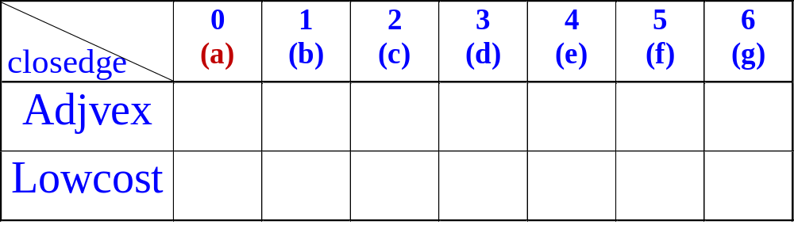
例如:
19
a
5
a
b
b
14
12
c
7
c
18
e
8
3
16
e
d
d
g
21
27
f
a
a
e
d
c
d
e
a
d
e
19
14
18
12
7
5
5
3
3
8
8
14
21
16

Slide 17
PRIM 算法 （教材p175算法7.9）
void MiniSpanTree_PRIM(MGraph G, VertexType u)
{//用PRIM算法从第u个顶点出发构造网G的最小生成树T。
struct {
VertexType adjvex;
VRType lowcost;
}closedge[MAX_VERTEX_NUM];
k=LocateVex(G,u);
for (j=0; j<G.vexnum; ++j) //辅助数组初始化
if ( j!=k) // adjvex, lowcost
closedge[j]={u, G.arcs[k][j].adj;}
closedge[k].lowcost = 0;

Slide 18
PRIM 算法 （教材p175算法7.9）
for (i=1; i<G.vexnum; ++i) //选择其余G.vexnum-1个顶点；
k=minimum(closedge); //求出T的下一个节点
// 此时closedge[k].lowcost =
// MIN{closedge[v_{i}].lowcost | closedge[v_{i}].lowcost>0, v_{i} ∈V-U}.
printf(closedge[k].adjvex, G.vexs[k]); //输出生成树的边
closedge[k].lowcost = 0; // 第k顶点并入U集
for (j=0; j<G.vexnum; ++j)
//新顶点并入U后重新选择最小边
  if (G.arc[k][j].adj<closedge[j].lowcost) closedge[j]={G.vexs[k], G.arcs[k][j].adj};
}//for i
}//MiniSpanTree

Slide 19

克鲁斯卡尔算法的基本思想：
考虑问题的出发点: 为使生成树上边的权值之和达到最小，则应使生成树中每一条边的权值尽可能地小。
具体做法: 先构造一个只含 n 个顶点的子图 SG，然后从权值最小的边开始，若它的添加不使SG 中产生回路，则在 SG 上加上这条边，如此重复，直至加上 n-1 条边为止。

Slide 20
例如:
19
19
a
a
b
b
5
5
12
12
14
14
c
c
7
7
18
18
e
e
16
16
8
8
3
3
g
g
d
d
21
27
21
f
f

Slide 21
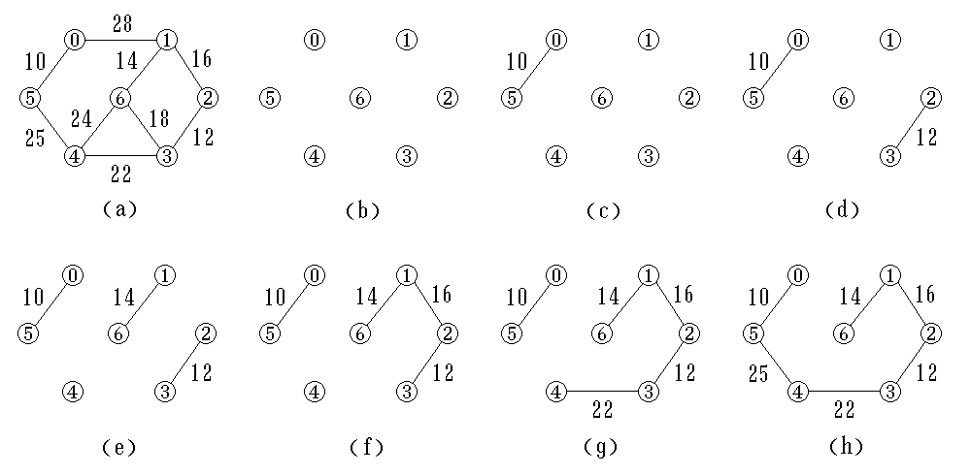
应用克鲁斯卡尔算法构造最小生成树的过程

Slide 22
比较两种算法
Kruskal算法
算法名
Prim算法
时间复杂度
O(n²)
O(eloge)
适应范围
稠密图
稀疏图

Slide 23
7.5 最短路径问题
求从某个源点到其余各顶点的最短路径
每一对顶点之间的最短路径

Slide 24
求从源点到其余各点的最短路径的算法的基本思想:
依最短路径的长度递增的次序求得各条路径. 假设为<v₀,v₁>, <v₀,v₁,v₂>, …
其中，从源点到顶点v₁最短路径是所有最短路径中长度最短者。
v₁
v₂
…
源点

Slide 25
路径长度最短的最短路径的特点：
在这条路径上，必定只含一条弧，并且这条弧的权值最小。
    下一条路径长度次短的最短路径的特点：
它只可能有两种情况：或者是直接从源点到该点(只含一条弧)； 或者是从源点经过顶点v₁，再到达该顶点(由两条弧组成)。

Slide 26
    再下一条路径长度次短的最短路径的特点:
它可能有三种情况：或者是直接从源点到该点(只含一条弧)； 或者是从源点经过顶点v₁，再到达该顶点(由两条弧组成)；或者是从源点经过顶点v₂，再到达该顶点。
其余最短路径的特点：
它或者是直接从源点到该点(只含一条弧)； 或者是从源点经过已求得最短路径的顶点，再到达该顶点。

Slide 27

求最短路径的迪杰斯特拉（Dijkstra）算法：
    设置辅助数组Dist，其中每个分量Dist[k] 表示 当前所求得的从源点到其余各顶点 k 的最短路径。
    一般情况下，
    Dist[k] = <源点到顶点 k 的弧上的权值>
    或者 = <源点到其它顶点的路径长度>
+ <其它顶点到顶点 k 的弧上的权值>。

Slide 28
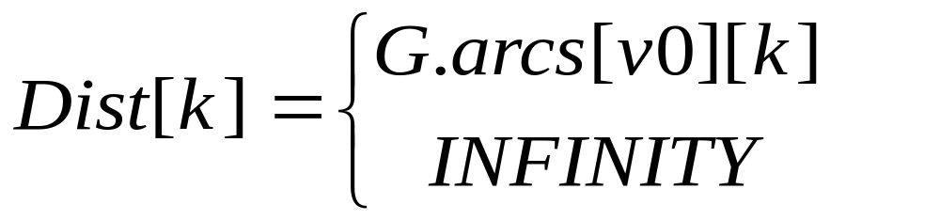
1）在所有从源点出发的弧中选取一条权值最小的弧，即为第一条最短路径。
v0和k之间存在弧
v0和k之间不存在弧
其中的最小值即为最短路径的长度。
2）修改其它各顶点的Dist[k]值。
假设求得最短路径的顶点为u，
若 Dist[u]+G.arcs[u][k]<Dist[k]
则将 Dist[k] 改为 Dist[u]+G.arcs[u][k]。

Slide 29
100
60
终点 | 求解过程
 | 1 | 2 | 3 | 4 | 5
V1
V2
V3
V4
V5
V j
S
V5
V0
30
V4
∞
∞
∞
∞
∞
10
10
20
10
(V0,V2)
V1
V3
5
V2
50
60
(V0,V2,V3)
50
(V0,V4,V3)
∞
0 1 2 3 4 5
30
(V0,V4)
30
(V0,V4)
0 1 2 3 4 5
∞
∞
10
∞
30
100
∞
∞
5
∞
∞
∞
100
(V0,V5)
100
(V0,V5)
90
(V0,V4,V5)
60
(V0,V4,V3,V5)
∞
∞
∞
50
∞
∞
V2
V4
V3
V5
∞
∞
∞
∞
∞
10
∞
∞
∞
20
∞
60
V0,V2, V4, V3
V0,V2, V4, V3, V5
V0,V2
V0,V2, V4
∞
∞
∞
∞
∞
∞

Slide 30
Dijkstra算法可描述如下：
(1) 初始化： S ← { v₀ };
dist[j] ← Edge[0][j], j = 1, 2, …, n-1;
// n为图中顶点个数
(2) 求出最短路径的长度：
dist[k] ← min{ dist[i] }, i ∈ V- S ;
S ← S U { k };
(3) 修改：
dist[i] ← min{ dist[i], dist[k] + Edge[k][i] },
对于每一个 i ∈ V- S ;
(4) 判断： 若S = V, 则算法结束，否则转(2) 。

Slide 31
Dijkstra算法: 教材p189算法7.15
void Shortest_DIJ(MGraph G, int v0, PathMatrix &P, ShortPathTable &D)
{// 用Dijkstra算法求有向图G的v0顶点到其余顶点v的最短路径
// P[v]及其带权路径长度D[v]。若P[v][w]为TRUE， 则w是从v0
// 到v当前求得最短路径上的顶点。final[v]为TRUE当且仅当
// v∈S，即求得从v0到v的最短路径
for (v=0; v<G.vexnum; ++v){
final[v] = FALSE; D[v] = G.arcs[v0][v];
for (w=0; w<G.vexnum; ++w) P[v][w] = FALSE; //设空路径
if (D[v]<INFINITY) { P[v][v0] = TRUE; P[v][v] = TRUE];}
}//for
D[v0]=0; final[v0]=TRUE; //初始化，v0顶点属于S集
}//Shortest_DIJ

Slide 32
Dijkstra算法: 教材p189算法7.15
//开始主循环，每次求得v0到某个v顶点的最短路径，并加v到S集
for (i=1; i<G.vexnum; ++i) { //其余G.vexnum-1个顶点
min = INFINITY; //当前所知离v0顶点的最近距离
for (w=0; w<G.vexnum; ++w)
if (!final[w]) // w顶点在V-S中
if (D[w]<min) { v=w; min = D[w] } //w顶点离v0顶点更近
final[v] = TURE; //离v0顶点最近的v加入S集
for (w=0; w<G.vexnum; ++w) //更新当前最短路径及距离
if (!final[w] && (min+G.arcs[v][w]<D[w])) {
//修改D[w]和P[w], w ∈V-S
D[w] = min + G.arcs[v][w];
P[w] = P[v]; P[w][w] = TURE; // P[w]=P[v]+[w]
}//for
}//Shortest_DIJ
(2)
(3)

Slide 33
求每一对顶点之间的最短路径
问题的提法：已知一个各边权值均大于0的带权有向图，对每一对顶点 v_{i} ≠ v_{j}，要求求出v_{i} 与v_{j}之间的最短路径和最短路径长度。
Floyd算法的基本思想： 定义一个n阶方阵序列：A⁽⁻¹⁾, A⁽⁰⁾, …, A^{(n-1)}. A⁽⁻¹⁾ [i][j] = Edge[i][j]；
A^{(k)} [i][j] = min { A^{(k-1)}[i][j], A^{(k-1)}[i][k] + A^{(k-1)}[k][j] }, k = 0,1,…, n-1
A⁽⁰⁾ [i][j]是从顶点v_{i} 到v_{j} , 中间顶点是v₀的最短路径的长度, A^{(k)} [i][j]是从顶点v_{i} 到v_{j} , 中间顶点的序号不大于k的最短路径的长度, A^{(n-1)}[i][j]是从顶点v_{i} 到v_{j} 的最短路径长度。

Slide 34
弗洛伊德算法的基本思想是：
从 v_{i} 到 v_{j} 的所有可能存在的路径中，选出一条长度最短的路径。

Slide 35
n 次试探:
若<v_{i},v_{j}>存在，则存在路径{v_{i},v_{j}}
// 路径中不含其它顶点
若<v_{i},v₀>,<v₀,v_{j}>存在，则存在路径{v_{i},v₀,v_{j}}
// 路径中所含顶点序号不大于0
若{v_{i},…,v₁}, {v₁,…,v_{j}}存在，
则存在一条路径{v_{i}, …, v₁, …v_{j}}
// 路径中所含顶点序号不大于1
…
依次类推，则 vi 至 vj 的最短路径应是上述这些路径中，路径长度最小者。

Slide 36
6
A
v₀
v₁
B
4
11
2
v₂
V1作中介点
3
C
V0作中介点
V2作中介点
D | D⁽⁻¹⁾
 | 0 | 1 | 2
0 | 0 | 4 | 11
1 | 6 | 0 | 2
2 | 3 | ∞ | 0
D⁽⁰⁾
D⁽¹⁾
D⁽²⁾
0 1 2
0 1 2
0 1 2
0 4 11
0
4
6
0
4
6
6
0
2
6 0 2
5
0
2
3
7
0
3 7 0
3 7 0
P
AB
AC
AB
AC
AB
ABC
AB
ABC
BA
BC
BA
BC
BA
BC
BCA
BC
CA
CA
CAB
CA
CAB
CA
CAB

